Slide 1

Борьба за чистый воздух в Чехии: Примеры, успехи, задания
Мартин Скальский / Арника
«Центр поддержки граждан» (Чехия)
Днипро / Украина / февраль 2018

Slide 2


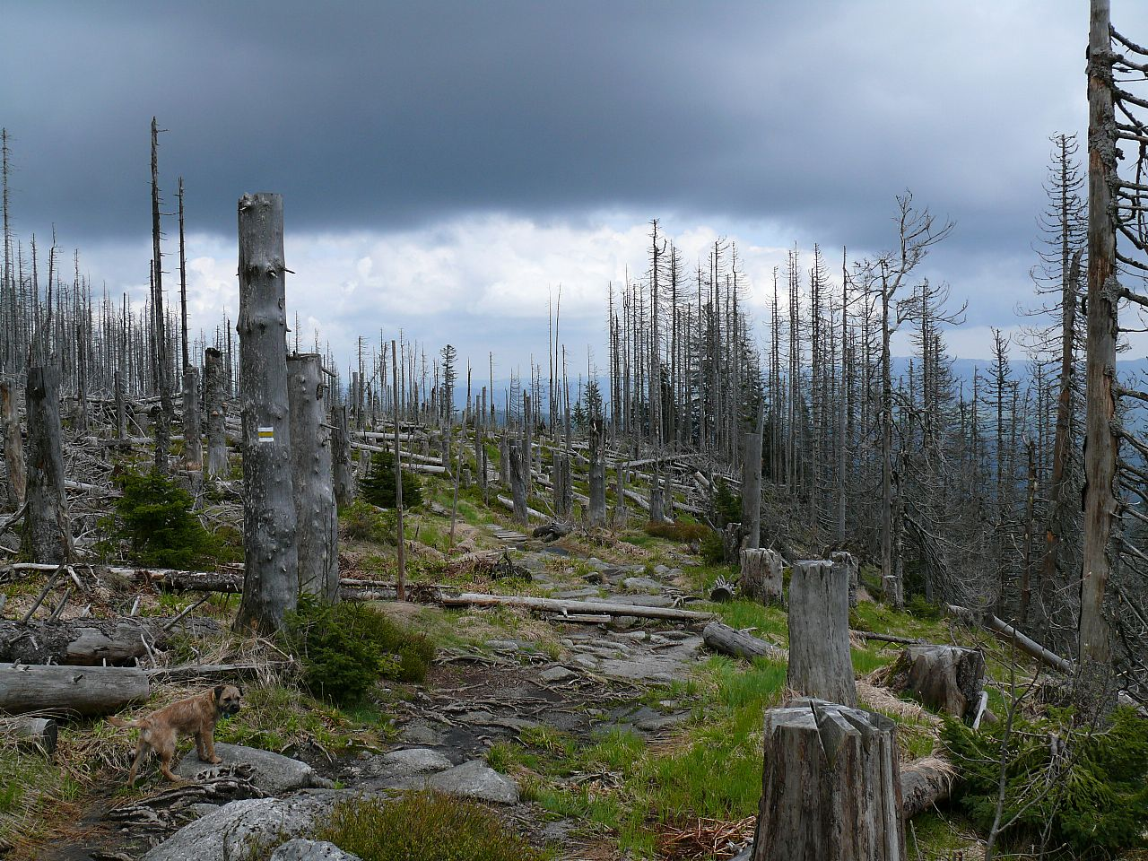
Грязнейший воздух Европы

Slide 3
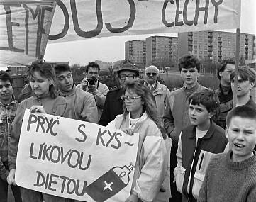
1989: Дышать не чем

Slide 4
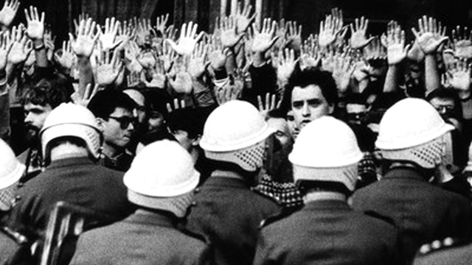
Экологическая демократия?
Чешская республика:
Одна из наиболее загрязненных стран Европы во время социализма (тяжелая и химическая промышленность)
Уровень загрязнения является одной из причин массовых протестов с 1980 г. и требований в 1989 г.
1989: демократическая революция, перемена власти
Законы об охране окружающей среды были приняты немедленно после революции, раньше экономических или социальных

Slide 5
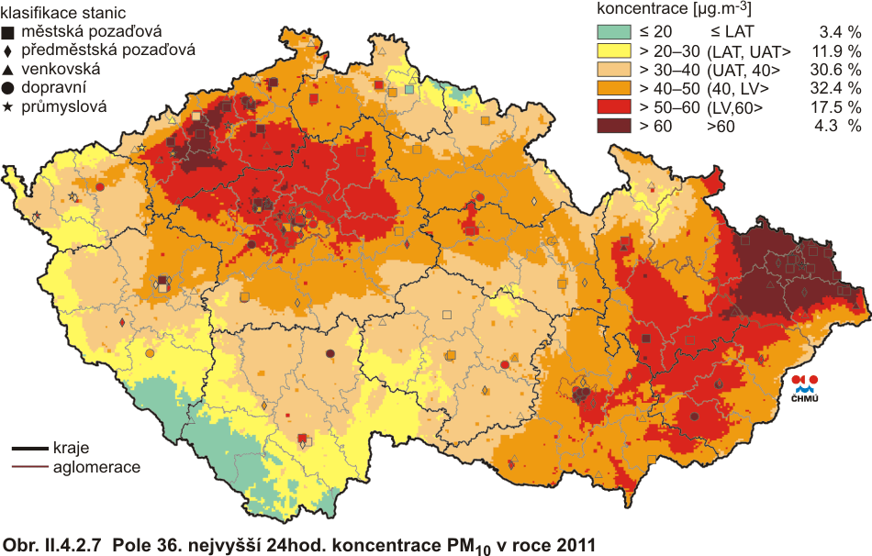
Чешская республика: воздух

Slide 6
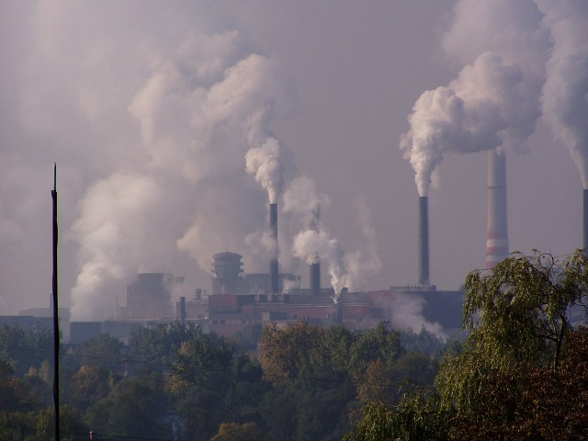
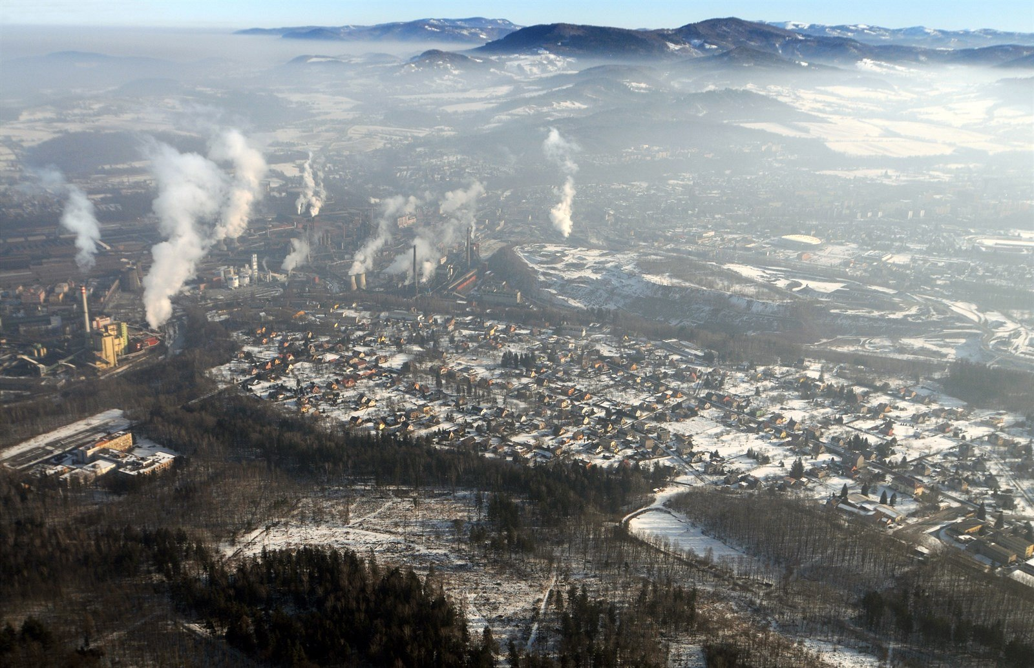
Металлургия в Чехии
Миттал: 3 мил. т/г.
ТРЗ: 3 мил. т/г.

Slide 7
Пример Моравско-силезской области
Компоненты улучшения ситуации:
❶ Доступные данные о выбросах педприятий
❷ Информация о влиянии на здоровье
❸ On-line мониторинг загрязнения воздуха
❹ Строгие требования законодательства
❺ Действующая экологическая инспекция
❻ Требования и протесты граждан
❼ Право участвовать в принимании решени

Slide 8
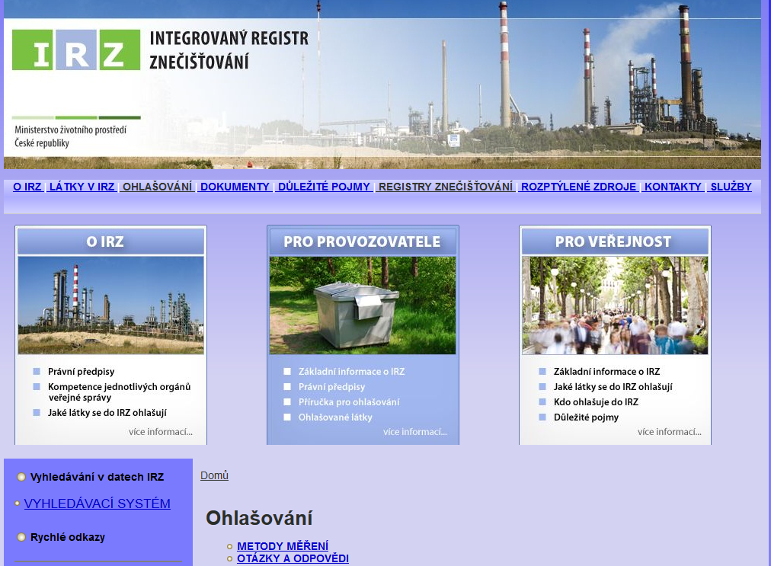

Slide 9
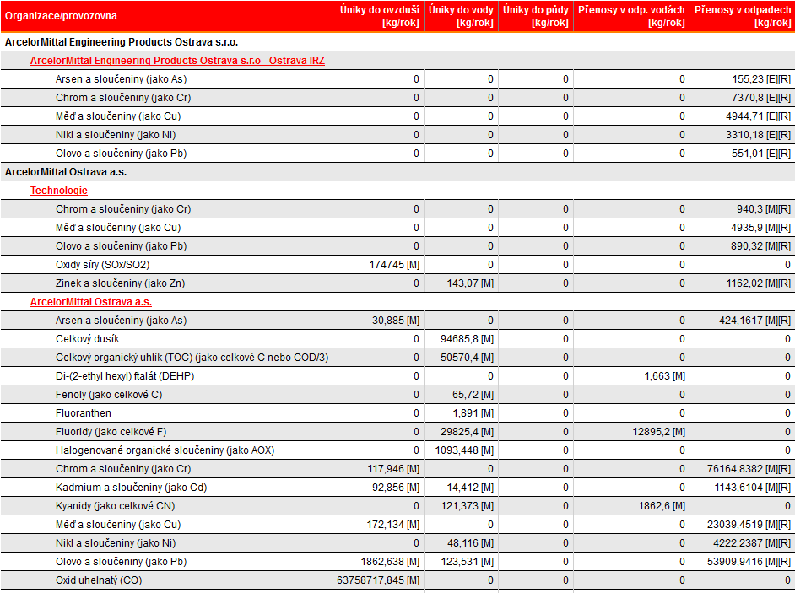

Slide 10
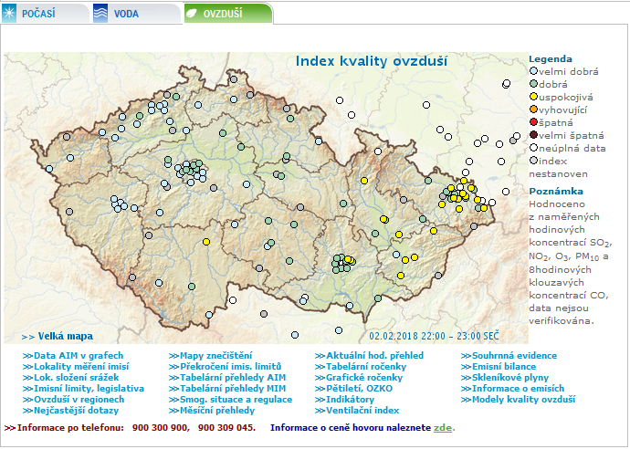
On-line мониторинг воздуха

Slide 11
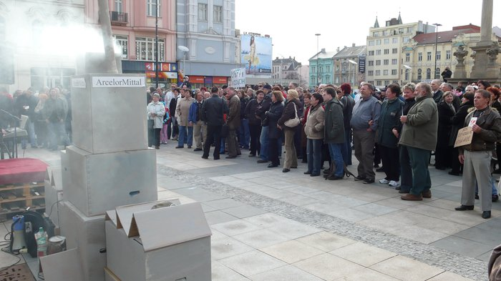
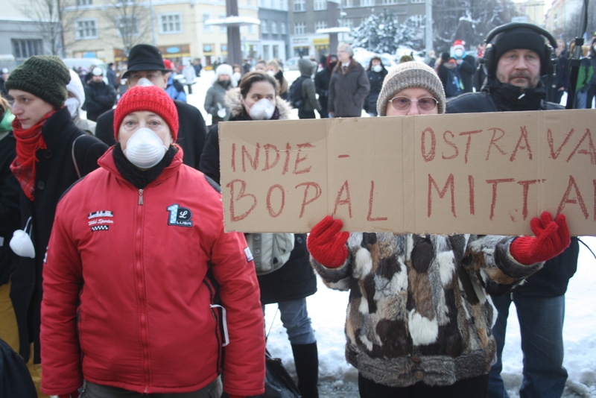
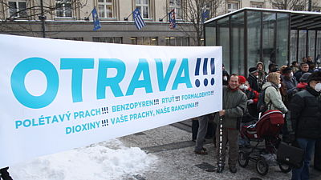
Острава: Протесты (2008)

Slide 12
Директива ЕС о пром. эмиссиях (2010)
Принята: 2010
Основные принципы
❶ Интегрированый подход. Одно решение = все экологические воздействия
❷ BAT = наилучшие доступные технологии
❸ Обязательства для инспекции
❹ Участие общественности
❺ Регулярные ревизии

Slide 13
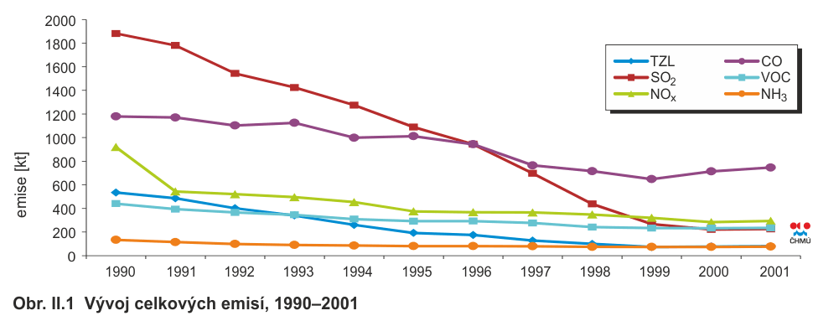
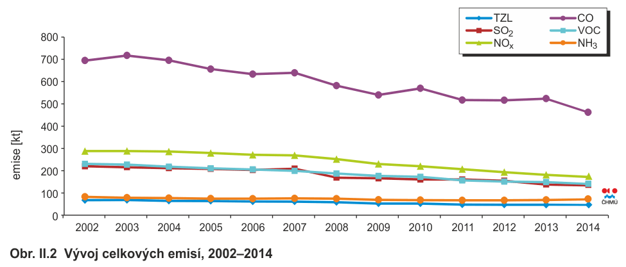

Slide 14
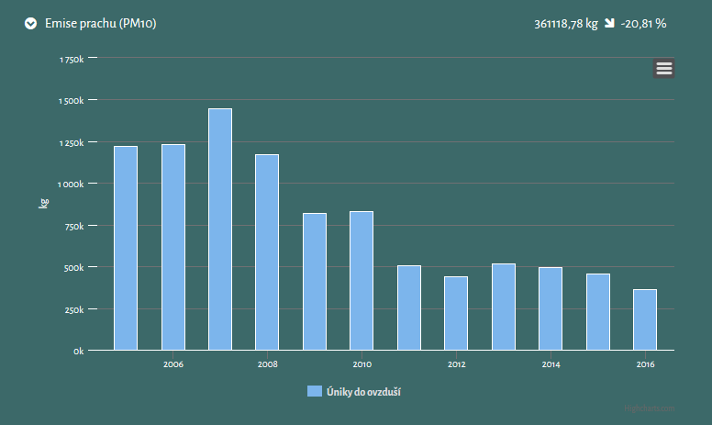
Миттал Острава: пыль (РВПЗ 2016)

Slide 15



Спасибо за внимание!
Мартин Скальский
martin.skalsky@arnika.org
Арника – Центр поддержки граждан
Delnicka 13, 170 00 Prague
Czech Republic, Europe
Подробная информация на сайте: www.arnika.org/ru/ukraina

